Slide 1



Методи
Деклариране и извикване на методи
Увод в
програмирането
Учителски екип
Обучение за ИТ кариера
https://it-kariera.mon.bg/e-learning/
https://github.com/BG-IT-Edu/School-Programming/tree/main/Courses/Applied-Programmer/Programming-Basics

Slide 2

Съдържание
Използване на методи
Какво е метод?
Защо използваме методи?
Деклариране на методи
Извикване на методи
Методи с параметри
Използване на параметри в методите

Slide 3
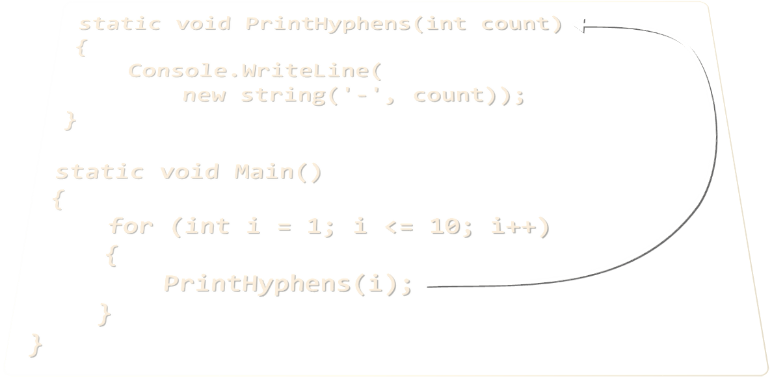
Деклариране и извикване на методи
3

Slide 4
Прости Методи
Методите са именувано парче код, което може да се извика
Деклариране на прост метод:
Извикване на метода няколко пъти:
Име на метода: PrintHeader
static void PrintHeader()
{
Console.WriteLine("----------");
}
Тялото на метода винаги е в { }
PrintHeader();
PrintHeader();

Slide 5

Защо да използваме методи?
Управляваме процеса на програмиране
Разделяме големи програми на малки части
По-добра организация на програмата ни
Подобрява четимостта на кода
Подобрява разбираемостта на кода
Избягваме повторението на програмен код
Подобрява поддръжката на кода
Преизползваемост на кода
Използване на съществуващи методи няколко пъти

Slide 6
Деклариране на методи
Тип на връщаната стойност
Име на метода
Параметри
В C#, методите се декларират вътре в клас
Main() също е метод
Декларираните променливи са локални
static double GetSquare(double num)
{
return num * num;
}
Тяло
class MyProgram
{
static void Main(string[] args)
{
}
}

Slide 7
Извикване на метод
Методите могат да бъдат извикани чрез името им
Извикване на метод:
static void PrintHeader()
{
Console.WriteLine("----------");
}
Декларация на метод
static void Main()
{
PrintHeader();
}
Извикване на метод

Slide 8
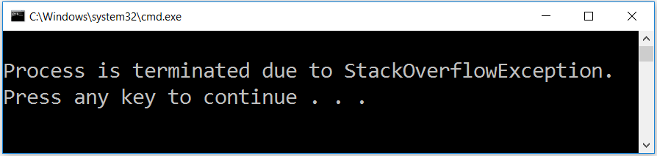
Извикване на метод (2)
Метод може да бъде извикан от:
Главният метод – Main()
Собственото си тяло – Рекурсия
Някой друг метод
static void PrintReceipt()
{
PrintHeader();
PrintFooter();
}
static void Main()
{
PrintHeader();
}

Slide 9
Задача: Празна касова бележка
Да се напише метод, който печата празна касова бележка:
CASH RECEIPT
------------------------------
Горна част
Charged to____________________
Received by___________________
Средна част
------------------------------
© IT KARIERA
Долна част

Slide 10
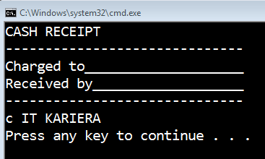
Решение: Празна касова бележка
Направете 3 метода които принтират всяка част
Копирайте съдържанието от предишния слайд
Използвайте знака "\u00A9" за символът ©
Направете метод PrintReceipt(), който вика трита метода:
private static void PrintReceipt()
{
PrintHeader();
PrintBody();
PrintFooter();
}
Тествайте в Judge:
https://judge.softuni.bg/Contests/2643/Деклариране-и-извикване-на-методи

Slide 11

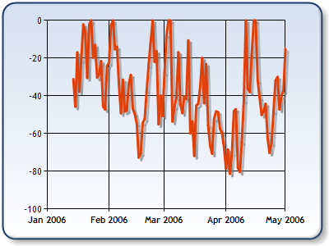
Методи с параметри
int
long
double
float
decimal
11

Slide 12
Използване на параметри
Параметрите могат да бъдат всеки тип данни
Извикване на метод с конкретни стойности
Деклариране на
int start и int end
static void PrintNumbers(int start, int end)
{
for (int i = start; i <= end; i++)
{
Console.Write("{0} ", i);
}
}
Няколко параметъра, разделени със запетайка
static void Main()
{
PrintNumbers(5, 10);
}
Подаване на конкретни стойности

Slide 13
Използване на параметри (2)
Можем да подаваме нула или няколко параметъра
Параметрите могат да бъдат от различни типове
Всеки параметър има име и тип
Име на параметъра
Няколко параметъра от различни типове
Тип на параметъра
static void PrintStudent(string name, int age, double grade)
{
Console.Write("Student: {0}; Age: {1}, Grade: {2}",
name, age, grade);
}

Slide 14
Задача: Знак на цяло число
Да се създаде метод, който печата знака на цяло число n:
2
The number 2 is positive.
-5
The number -5 is negative.
0
The number 0 is zero.

Slide 15
Решение: Знак на цяло число
static void PrintSign(int number)
{
if (number > 0)
Console.WriteLine("The number {0} is positive", number);
else if (number < 0)
Console.WriteLine("The number {0} is negative.", number);
else
Console.WriteLine("The number {0} is zero.", number);
}
Тествайте в Judge:
https://judge.softuni.bg/Contests/2643/Деклариране-и-извикване-на-методи

Slide 16
Задача: Принтиране на триъгълник
Да се създаде метод, който принтира триъгълник, както е показано в примерите:
1
1 2
1 2 3
1 2 3 4
1 2 3
1 2
1
1
1 2
1 2 3
1 2
1
3
4

Slide 17
Решение: Принтиране на триъгълник
Създайте метод, който принтира един ред, състоящ се от числа в диапазон от определено начало до определен край:
static void PrintLine(int start, int end)
{
for (int i = start; i <= end; i++)
{
Console.Write(i + " ");
}
Console.WriteLine();
}

Slide 18
Решение: Принтиране на триъгълник (2)
Създайте метод, който принтира първата и после втората половина на триъгълника:
Метод с параметър n
static void PrintTriangle(int n)
{
for (int line = 1; line <= n; line++)
{
PrintLine(1, line);
}
for (int line = n - 1; line >= 1; line--)
{
PrintLine(1, line);
}
}
Тествайте в Judge:
https://judge.softuni.bg/Contests/2643/Деклариране-и-извикване-на-методи

Slide 19
Задача: Рисуване на запълнен квадрат
Нарисувайте на конзолата запълнен квадрат със страна n, както е показано в примера:
--------
-\/\/\/-
-\/\/\/-
--------
Метод с параметър n
static void PrintHeaderRow(int n)
{ Console.WriteLine(
new string('-', 2 * n)); }
static void PrintMiddleRow(int n)
{
Console.Write('-');
for (int i = 1; i < n; i++)
Console.Write("\\/");
Console.WriteLine('-');
}
4
static void Main() {
int n = // TODO: read n
PrintHeaderRow(n);
for (int i = 0; i < n - 2; i++)
PrintMiddleRow(n);
PrintHeaderRow(n);
}
Тествайте в Judge:
https://judge.softuni.bg/Contests/2643/Деклариране-и-извикване-на-методи

Slide 20
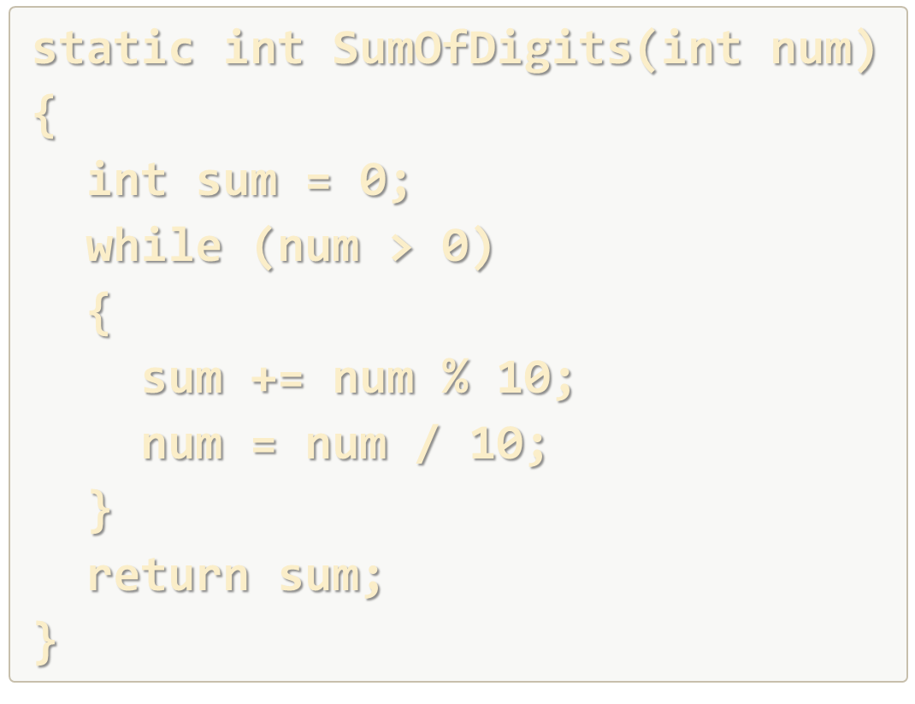

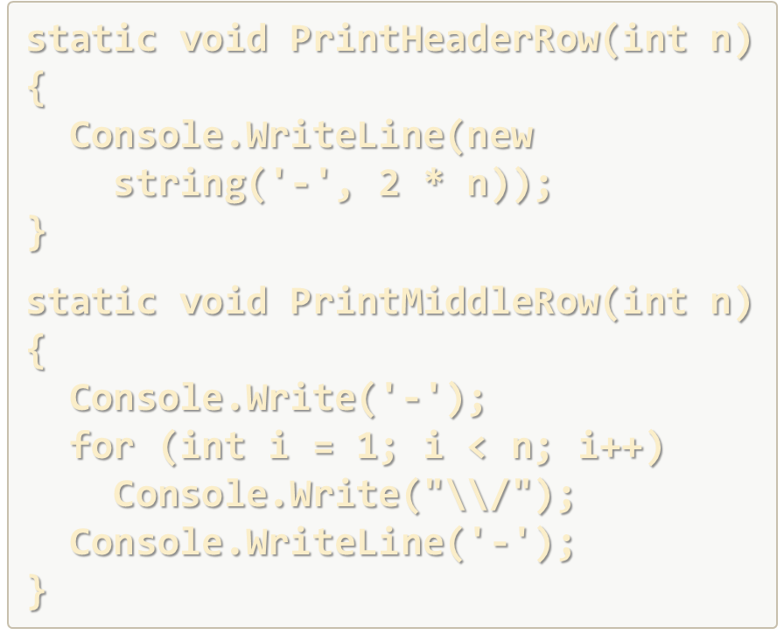
Деклариране и извикване на методи
Работа на живо в клас (лаб)
20

Slide 21

Какво научихме днес?
Можем да разделим голяма програма на прости методи, които решават по-малки проблеми
Методите имат име, тип, параметри и тяло
Методите се извикват по тяхното име
Могат да приемат параметри
Параметрите приемат реални стойности, когато методът се извика

Slide 22
Деклариране и извикване на методи
https://github.com/BG-IT-Edu/School-Programming/tree/main/Courses/Applied-Programmer/Programming-Basics

Slide 23

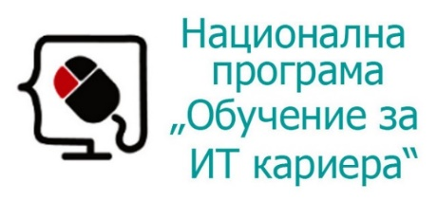


Министерство на образованието и науката (МОН)
Настоящият курс (презентации, примери, задачи, упражнения и др.) е разработен за нуждите на Национална програма "Обучение за ИТ кариера" на МОН за подготовка по професия "Приложен програмист"
Курсът е базиран на учебно съдържание и методика, предоставени от фондация "Софтуерен университет" и се разпространява под свободен лиценз CC-BY-NC-SA

